Slide 1
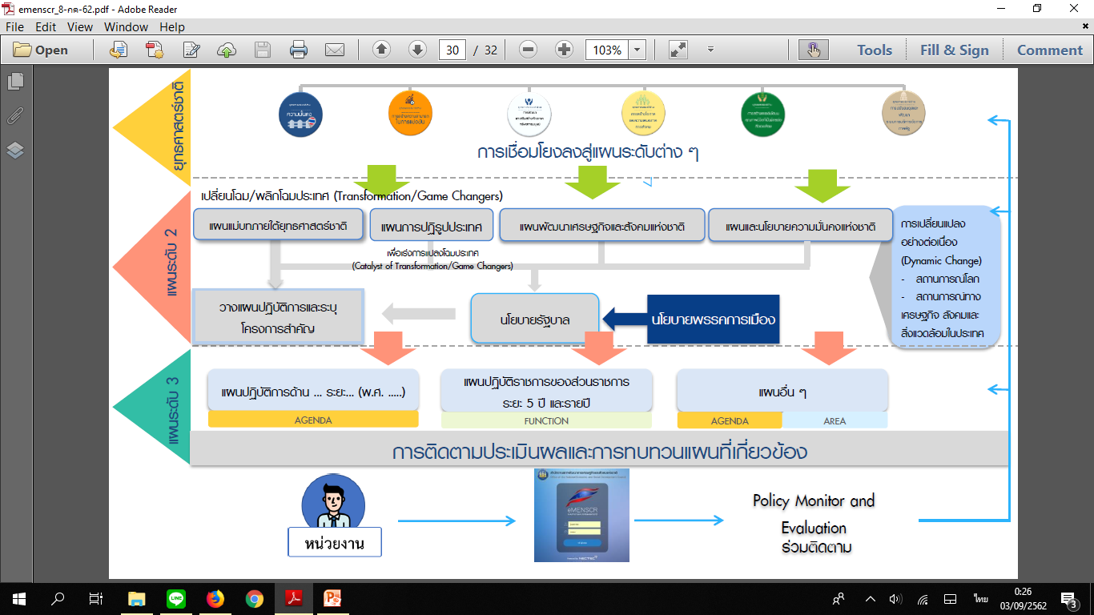
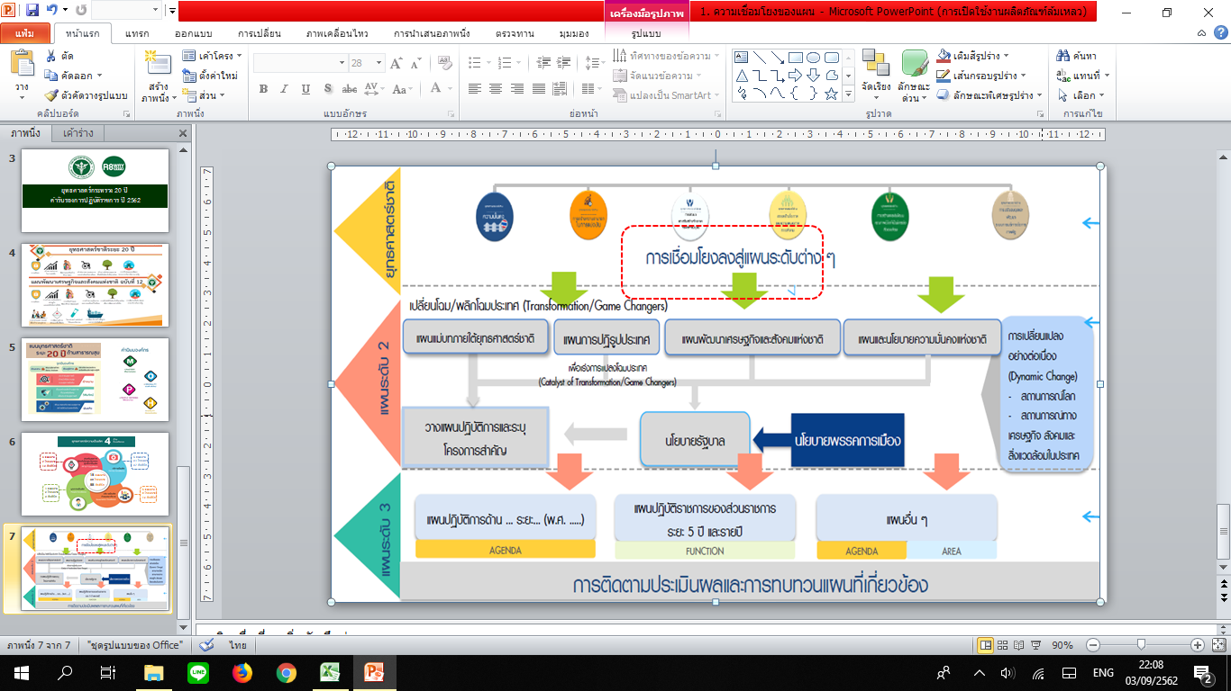
แผนยุทธศาสตร์กระทรวงสาธารณสุข
4 Excellence MOPH

Slide 2
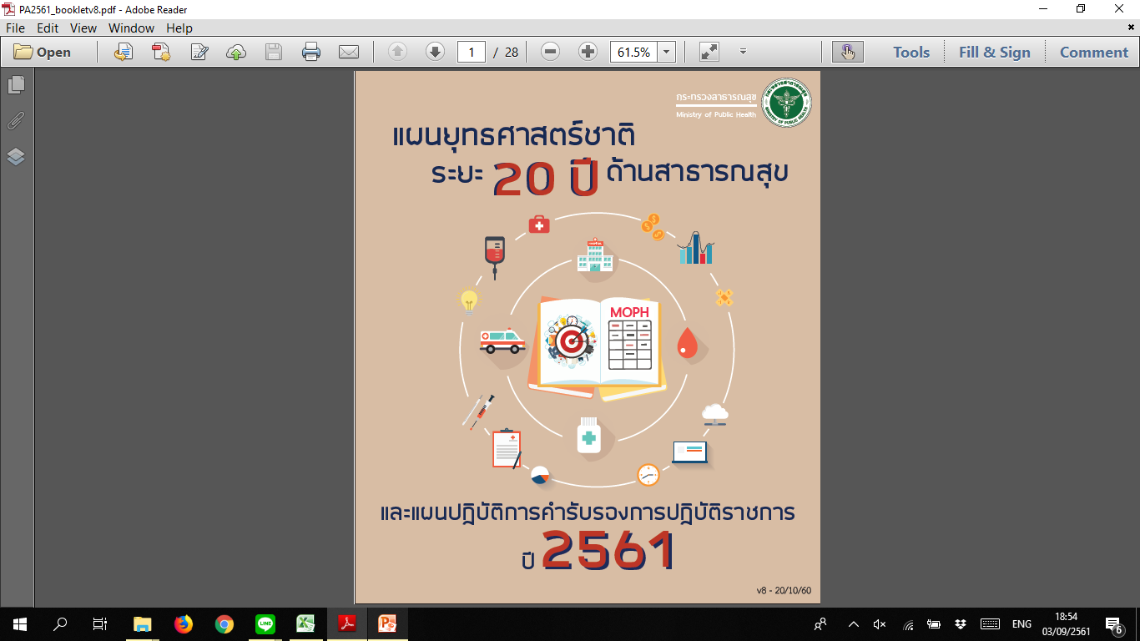


Slide 3
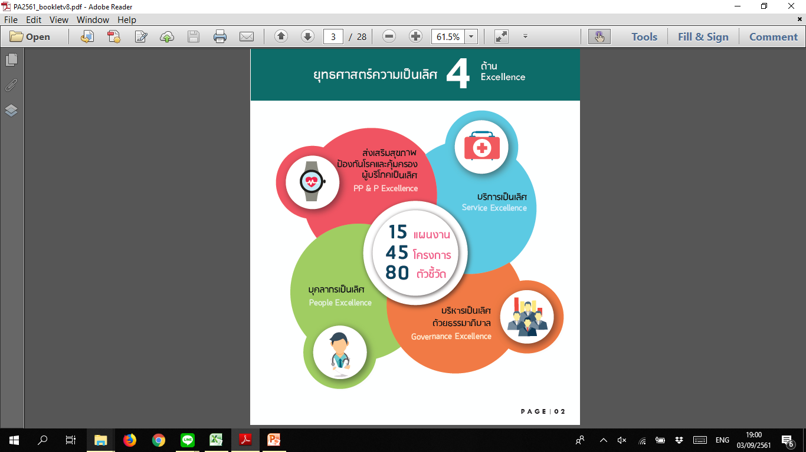
4 แผนงาน
9 โครงการ
13 ตัวชี้วัด
5 แผนงาน
21 โครงการ
27 ตัวชี้วัด
15 แผนงาน
40 โครงการ
55 ตัวชี้วัด
1 แผนงาน
2 โครงการ
3 ตัวชี้วัด
5 แผนงาน
8 โครงการ
12 ตัวชี้วัด

